Slide 1
Aфазия
Кафедра неврологии НГМУ
Выполнил: студент 15 группы
Морозов Г.Ю

Slide 2


План доклада:
Афазия – что это такое?
Отличие Афазии от Алалии
Отличие Афазии от Дизартрии
История развития учения об афазии
Сравнительный анализ форм афазий
Основные положения коррекционной работы
Логопедическая работа при афазии
Выводы и проблемы

Slide 3
Что такое афазия?
Афа́зи́я — это системное нарушение уже сформировавшейся речи (в отличие от алалии). Возникает при органических поражениях речевых отделов коры (и «ближайшей подкорки» — по выражению А. Р. Лурии) головного мозга в результате перенесенных травм, опухолей, инсультов, воспалительных процессов и при некоторых психических заболеваниях. Афазия затрагивает различные формы речевой деятельности

Slide 4
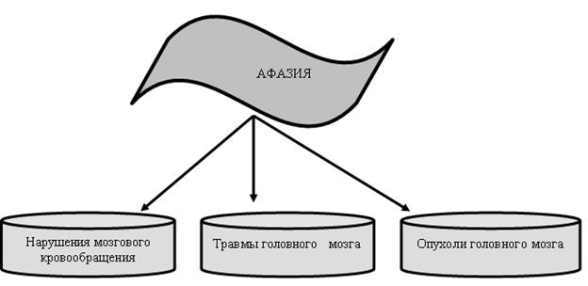
Причины афазии

Slide 5
Отличие афазии от алалии
Афазия
Утрата или распад сформированной речи
Детская афазия – после 3 лет, когда речь уже сформирована
Возникает в результате сосудистой патологии, травм и инфекционных заболеваний мозга.
Алалия
Отсутствие или недоразвитие речи
Проявляется в раннем возрасте
Часто возникает в результате внутриутробной патологии

Slide 6
Отсутствие афазии от дизартрии
Афазия
Корковое расстройство высших речевых функций
Нарушение всех компонентов речи
Сопровождается апраксией, аграфией, алексией, акалькулией
Дизартрия
Подкорковое расстройство рече - двигательных механизмов
Нарушение произносительной стороны речи
Сопровождается нарушением общемоторных функций

Slide 7
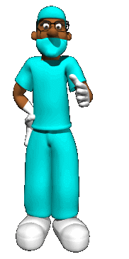
История развития учения об афазии
1861, П. Брока – моторный центр речи в лобных отделах
1874, Вернике – сенсорный центр речи в височных отделах
1863, Джексон – каждая функция имеет сложную «вертикальную» организацию
Либманн – апраксия артикуляционного аппарата
А. Пик – апраксии аграмматизма
Х. Хэд – семантическая афазия

Slide 8
Сравнительный анализ форм афазий
Поражаются височные отделы коры головного мозга | Акустико – гностическая акустико – мнестическая
Поражаются нижние теменные отделы коры головного мозга | Семантическая Афферентная
Премоторные и заднелобные отделы коры головного мозга | Эфферентная моторная динамическая

Slide 9
Сравнительный анализ форм афазий
премоторные | Динамическая Эфферентная моторная
постцентральные | Афферентная м. Акустико – гностическая Акустико – мнестическая семантическая

Slide 10
Акустико – гностическая сенсорная афазия
Впервые описал немецкий психиатр Вернике | Возникает при поражении задней трети верхней височной извилины | Нарушается поле 22 | Основная черта – нарушение понимания речи при ее восприятии на слух
Нарушается экспрессив-ная речь (парафазии) | Логорея с выраженным аграмматиз-мом | Нарушения чтения и письма | Грубые нарушения счета

Slide 11
Акустико – мнестическая афазия
А. Р. Лурия, 1969; Л. С. Цветкова, 1975 | Поражаются средние и задние отделы височной области | Поля 21 и 37 | В основе лежит нарушение слухо- речевой памяти
Нарушение экспрессив-ной речи (трудности подбора слов) | Повышенная речевая активность, нарушение общения с 2 собеседниками | Аграмматизм – смешение флексий глаголов и сущ. в роде и числе | Нарушается чтение и письмо (экспрессивный аграмматизм)

Slide 12
Семантическая афазия
Впервые описал Х. Хэд | Поражается теменно – затылочная область доминантного полушария | Поле 39 | Сложный импрессивный аграмматизм Замена слова целой фразой
Пространствен-но – контруктивная апраксия | Нарушается понимание пословиц, поговорок, метафор | Амнестические трудности в экспрессивной речи, трудности начала фразы | Бедность, стереотипность письма, нарушения счетных операций

Slide 13
Афферентная кинестетическая моторная афазия
Возникает при поражении вторичных зон постцентральных и нижнетеменных отделов коры головного мозга
Поражаются поля 7 и 40
1 вариант - выраженная апраксия артикуляционного аппарата
2 вариант – нарушение дифференцированного выбора способа артикуляций
Вторичные нарушения фонематического слуха
Конструктивно – пространственная апраксия
Нарушение чтения и письма

Slide 14
Эфферентная моторная кинетическая афазия
Возникает при поражении передних ветвей левой средней мозговой артерии
Поражаются поля 44, 45
Патологическая инертность речевых стереотипов, трудности переключения с одного артикуляционного акта на другой: элизии, персеверации, контаминации, повторы
Наблюдается выраженная аграфия
Вторичные нарушения понимания речи

Slide 15
Динамическая афазия
Возникает при поражении заднелобных отделов левого доминантного по речи полушария
Полная невозможность активного развертывания высказывания, нарушение внутреннего программирования высказывания
Речевые шаблоны, эхолалии, эхолалии
Сохранны чтение и письмо

Slide 16

Основные положения коррекционной работы
Определение сохранных и нарушенных функций речи
Выбор приемов зависит от стадии восстановления речевых функций
Выбор приемов предполагает восстановление нарушенных функций или реорганизацию сохранных звеньев (восстановительная терапия)
Принцип работы над всеми сторонами речи
При всех формах восстанавливается коммуникативная функция речи

Slide 17
Логопедическая работа при афазии
- формировать умение отвечать на вопросы полными предложениями;
- формировать умение отвечать полными ответами по прослушанному тексту, используя в речи развёрнутые предложения;
- чтение текстов, и ответы по тексту на вопросы со зрительной опорой на текст;
- формировать умение отвечать полными ответами, по прочитанному тексту, воспринятому на слух;

Slide 18
Логопедическая работа при афазии
- улавливание и исправление ошибок в списании предметов - предъявленных на слух;
- формировать умение осмысливать логико - грамматические обороты речи;
- формировать умение выполнять логико – грамматические устные инструкции в форме оборотов речи;
- формировать умение угадывать название предметов по описанию их внешних признаков, воспринятых на слух

Slide 19
Выводы и проблемы
При восстановлении речи у больных с афазией необходима предварительная неречевая работа
Работа ведется над всеми сторонами речи с учетом специфики нарушения
При афазии ставится конкретная перспективная цель, работа ведется поэтапно в соответствии с индивидуальными особенностями
Программы восстановления речи носят дифференцированный характер
Одной из важных проблем афазиологии является изучение вариантов разных форм афазий

